Slide 1
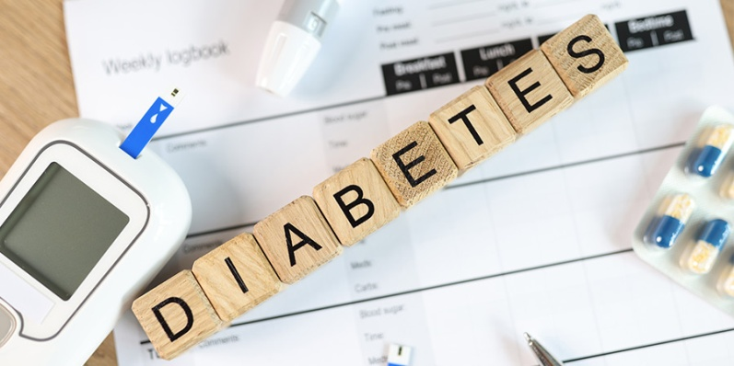
Ciencia de datos aplicada a la diabetes
Autor: Enzo Oscar David García

Slide 2

Agenda
Contexto y audiencia
Preguntas de interés
Metadata
Análisis exploratorio
Insights y recomendaciones

Slide 3
Contexto
Como es sabido, la diabetes es una enfermedad crónica que afecta la capacidad del
cuerpo de producir o utilizar insulina, lo que lleva a elevados niveles de glucosa en
sangre.
Es una enfermedad que afecta a uno de cada diez argentinos, con el agravante de
que cuatro de cada diez desconocen su condición (fuente: Argentina.gob.ar), y a 442
millones de personas en el mundo aproximadamente, situación que se agrava con el
pasar de los años y se prevé que esta tendencia continúe, dándole carácter de
pandemia global.
Ya que es menester sacar conclusiones sobre esta enfermedad dado los estragos que
causa en la población mundial, es que se ha decidido el presente trabajo, tanto para
detectar a los que padecen esta enfermedad, así como determinar qué parámetros
son los que afectan más, de modo de poder prevenir la enfermedad (en el caso de la
diabetes II)

Slide 4

Audiencia
Las audiencias potenciales del presente trabajo pueden ser:
Médicos y otros profesionales de la salud podrían estar interesados en los
resultados del presente trabajo. Organizaciones gubernamentales de carácter
nacional e internacional, cuyo foco es la salud. Prensa especializada en salud y
prensa en general, en menor medida.

Slide 5

Preguntas de interés
Algunas de las preguntas que se intentan responder en este proyecto son:
¿Hay relación entre la diabetes y la salud general de la persona?
¿Hay relación entre la diabetes y el Índice de Masa Corporal?
¿Hay relación entre la diabetes y la salud física de la persona?
¿Hay relación entre la diabetes y la salud mental de la persona?
¿Hay relación entre la diabetes y la educación de la persona?
Si tomamos la población de fumadores, ¿se puede concluir que hay una gran proporción de diabéticos entre ellos?
Si tomamos la población de gente con el colesterol alto, ¿se puede concluir que hay una gran proporción de diabéticos entre ellos?
Si tomamos la población de gente con presión sanguínea alta, ¿se puede concluir que hay una gran proporción de diabéticos entre ellos?

Slide 6
Metadata
El dataset elegido (una vez que se hizo tratamiento de nulos y duplicados) posee
229781 filas y 22 columnas.
A continuación, se presenta un resumen de las variables y de su tipo correspondiente:
N° de Columna | Variable | Tipo
0 | HeartDiseaseorAttack | Category
1 | HighBP | Category
2 | HighChol | Category
3 | CholCheck | Category
4 | BMI | float64
5 | Smoker | Category
6 | Stroke | Category

Slide 7
Metadata
N° de Columna | Variable | Tipo
7 | Diabetes | Category
8 | PhysActivity | Category
9 | Fruits | Category
10 | Veggies | Category
11 | HvyAlcoholConsump | Category
12 | AnyHealthcare | Category
13 | NoDocbcCost | Category
14 | GenHlth | float64
15 | MentHlth | float64
16 | PhysHlth | float64
17 | DiffWalk | Category
18 | Sex | Category

Slide 8

Análisis Exploratorio de Datos
Ahora intentaremos responder algunas de las preguntas que nos
planteamos, para ello nos vamos a valer de los gráficos generados en nuestra
notebook.

Slide 9
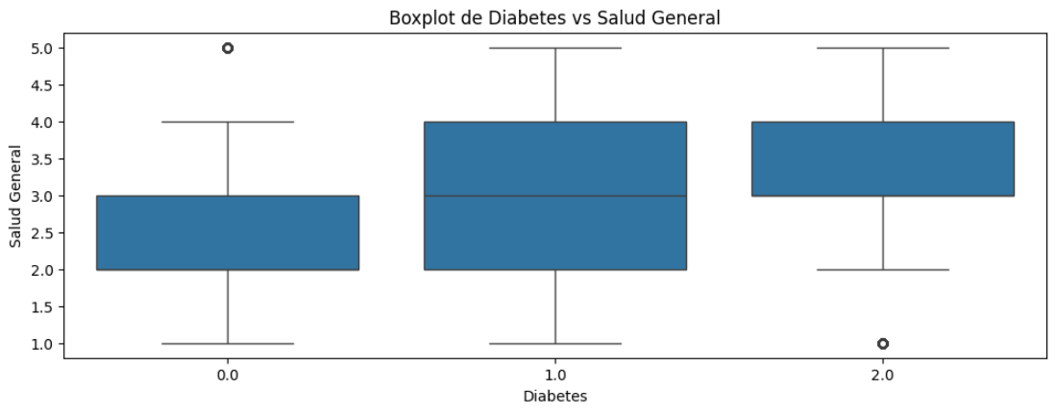
Pregunta 1: ¿Hay relación entre la diabetes y la salud general de la persona?
Aquí podemos observar la incidencia de la salud general en la diabetes tipo 2. El
resultado es previsible, dado que mientras peor sean sus hábitos alimenticios y
físicos, es más probable que contraiga diabetes tipo 2. En diabetes tipo 1 se puede
observar un espectro amplio de valores, pero esta es una diabetes autoinmune no
causada por los hábitos de la persona.

Slide 10
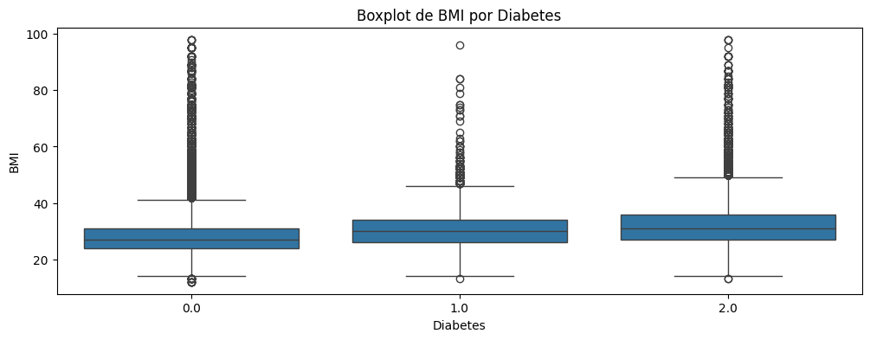
Pregunta 2: ¿Hay relación entre la diabetes y el Índice de Masa Corporal?
En este caso, podemos ver una leve diferencia en el IMC de los no diabéticos,
diabéticos tipo 1 y 2. Como es natural, la diabetes tipo 2 es la que alcanza los valores
de IMC, muchos llegando a valores de sobrepeso y obesidad (descontamos los valores
alejados, que son valores sin un sentido físico para este caso).

Slide 11
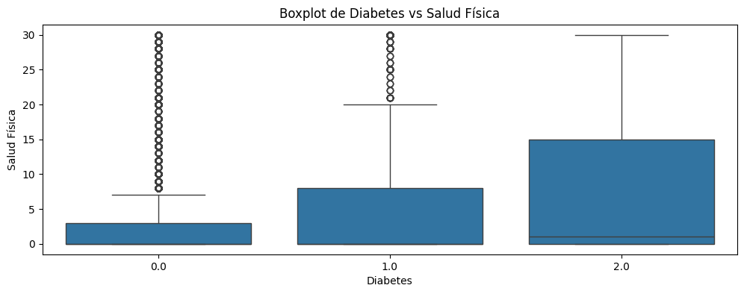
Pregunta 3: ¿Hay relación entre la diabetes y la salud física?
En este caso, observamos un rango de valores relativamente amplio para diabetes tipo
1 y 2, pero siendo diabetes 2 la que alcanza los valores más altos de peor salud física,
lo cual es esperable.

Slide 12
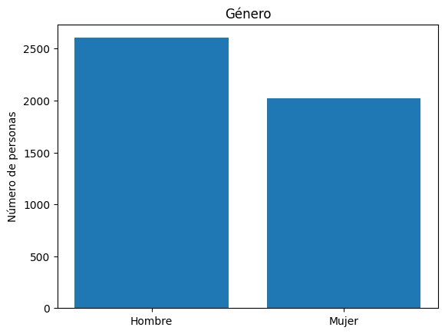
¿Hay una mayor tendencia a tener diabetes según el sexo de la persona?
En este gráfico puede verse una mayor tendencia de los hombres a tener diabetes.

Slide 13
Conclusiones
Observando los gráficos, se han llegado a conclusiones esperadas para Diabetes tipo II, vemos que las personas que tienen peor salud general, salud física y tienen IMC alto, son más propensas a tener este tipo de diabetes. Hay que aclarar que, por una cuestión de espacio, no se han incluido todos los gráficos y las conclusiones que están en la notebook del proyecto, pero todos apuntan a que, cuanto peor sea la salud, el estado físico, y si una persona tiene hábitos como alimentarse incorrectamente, fumar o beber alcohol son perjudiciales para los diabéticos.
Las recomendaciones son bastante obvias: intentar tener una dieta equilibrada, hacer ejercicio, no fumar, no excederse con las bebidas alcohólicas y tomarse un tiempo para la distensión.

